Slide 1

３
わたしにできることを
考えよう
Notes:
では最後に、一人一人ができることを考えてみましょう。

Slide 2


「消費者市民」とは、
消費行動を通してより良い社会をつくるために積極的に社会に参画する消費者のことです。
わたしたち一人ひとりが「消費者市民」として、日々の生活の中で
エシカル消費を実践し、社会へのはたらきかけをおこなっていくことによって
持続可能な社会を築くことができます。
Notes:
ここまでで多く示した問題に対して、
より良い社会をつくるために、消費行動を通して、積極的に社会に参画をする消費者を「消費者市民」と呼ばれます。
私たち一人一人には、消費者市民として生活の中でエシカル消費を実践していくことで
持続可能な社会を築いていくことができる力があります。

Slide 3
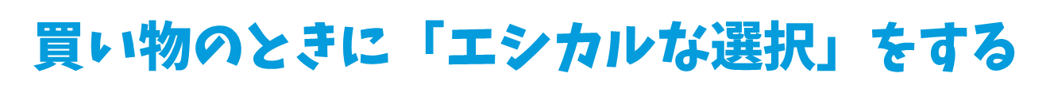


「消費者市民」の行動例
□ 使いきることができる分だけ買う
□ 食べ物は、陳列棚の手前にあるものを選ぶ
□ 環境に配慮した商品や企業を選ぶ
□ 地産地消、旬のものを選ぶ
□ フェアトレード商品、被災地を支援する商品を選ぶ
消費者に選んで
もらえた！
もっとエシカルな商品を増やそう！
企業
Notes:
では私たちは消費者市民として、社会のことを考えて、どんな行動ができるでしょうか？
まずは買い物をする際に、人・社会・環境に配慮した“エシカル（倫理的）”な選択を心がけるということができます。
使い切ることができる分を買ったり、お店の廃棄につながらないように食べ物は陳列棚の手前にある商品を選んだりといったことですね。
それから消費者の選択は、「どんな商品が選ばれるのか（どんな商品を作ると売れるのか）」を、企業に伝えることになります。
消費者が人や環境に配慮された商品を選ぶと、企業はそういった商品の生産を増やします。
消費者がエシカルな選択を心がけることによって、今日最初に話した多くの問題を引き起こしている生産と消費のあり方を変え、持続可能な社会をつくっていくことにつながります。
※フェアトレード（Fairtrade＝公正な貿易）…開発途上国の生産者の生活改善と自立をめざし、開発途上国でつくられた原料・商品を適正な価格で取引をおこなう貿易のしくみ。

Slide 4
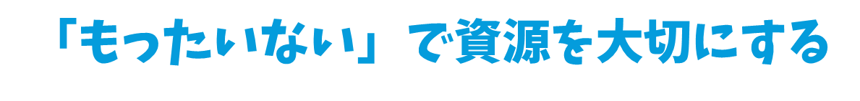

「消費者市民」の行動例
□ 使った製品をリサイクルに出す
□ マイバックを持参し、レジ袋をもらわない
□ マイボトルを持ち歩く
□ 壊れても修理などをして、使い続ける
□ 食材は全て使い切る
Notes:
この他にも、有限な資源を過剰に消費・廃棄しないために
「もったいない」を心がけることもできますね。

Slide 5


「消費者市民」の行動例
□ まわりの人にエシカル消費を広める □ 地域の社会貢献活動に参加する
□ 選挙に行き、投票する □ お店や企業に消費者の声を届ける
□ 市町長への手紙や行政のパブリック
コメントで意見を伝える
□ 社会課題を解決するクラウド
ファンディングに出資する
Notes:
さらに、より社会づくりに関わっていくためにできることもあります。
まわりの人にエシカル消費を広めて仲間を作る、地域の中で活動をする、持続可能な社会づくりの政策を行おうとする政治家に投票するといったものがあるでしょう。
また、お店や企業に「環境にやさしい商品を置いてほしい・作ってほしい」といった声を届けたり、行政に働きかけることも有効です。

Slide 6



「消費者市民」の行動例
広島県の取組
GREEN SEA瀬戸内ひろしま･プラットフォーム（GSHIP）
2021年6月に設立。
企業・団体が参加し、
行政および市民と連携・協働
して海洋プラスチックごみの
課題を解決するための取組を
行っている。
身近な取組に参画し、
まわりと協働することによって
身近な地域から、社会を変えて
いく原動力になります。
身近な取組で
協力できることは
あるかな？
Notes:
持続可能な社会を作るためには、色んな人と「協働」することが不可欠です。
自分から協力を投げかけるだけではなく、今ある協働の輪に参加していくこともできますね。
広島県では、瀬戸内海を囲む他府県と協力しながら2050年までに海洋プラスチックごみの量をゼロにするという目標を掲げています。
行政、企業、市民が一体となって協力していくための体制として｢GREEN SEA 瀬戸内ひろしま･プラットフォーム（略称：GSHIPｼﾞｰｼｯﾌﾟ）｣を設立し、様々な取組を行っています。
このような取組に参加することで、県民一丸となった社会づくりを行っていくことができるでしょう。

Slide 7

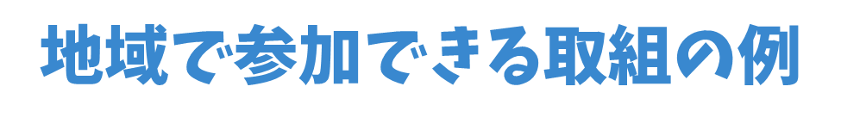
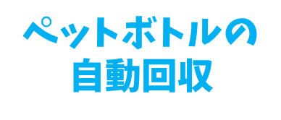

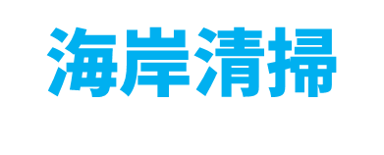
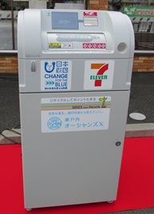
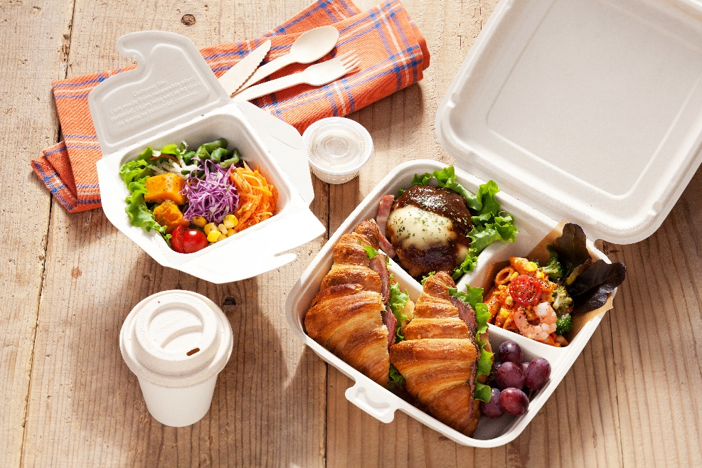
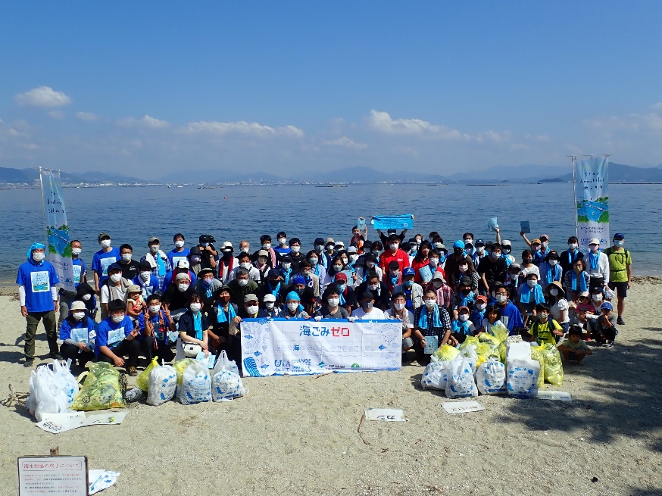
参加できそうな
取組を見つけよう！
プラスチックごみ削減のためにコンビニ等に設置された「ペットボトル回収機」
を利用する
ワンウェイプラスチックの削減や
紙などの代替素材を使った製品を
選択する
ＧＳＨＩＰ会員の企業が
地域の住民と行う
海岸清掃に参加する
Notes:
GSHIP会員企業が行っている取組の内容
＜ペットボトルの自動回収＞
・限りある資源の有効活用を進め，瀬戸内海の海洋プラスチックごみを削減していくため，広島県，日本財団，㈱セブン－イレブン・ジャパンは，広島市の協力のもと，県内のセブン－イレブン店舗に「ペットボトル回収機」を設置しています。
・「ペットボトル回収機」にペットボトルを入れると，ポイントが付与（５本につき１ポイント）されます。
・令和３年10月22日から順次スタートし，令和３年度中に広島市内120店舗に設置します。ペットボトルを資源とするため，皆様には，①キャップとラベルをはがす，②軽くゆすぐ といったことを回収機に入れる前にお願いします。
＜環境に配慮した製品の選択＞
・商品等を選ぶときには，バガス，紙，生分解性プラスチック，リサイクルトレーなど環境に配慮した製品を選んでプラスチックの使用量を削減していきましょう。
・ GSHIPでは，ワンウェイプラスチックの削減やプラスチック代替素材の利用，こうした（環境に配慮した製品選択の）取組を皆に知ってもらえるよう具体的な方法を考えているとことです。
＜海岸清掃＞
・日本財団等の協力のもと，GSHIP会員と地域の清掃活動団体とをマッチングして，海岸清掃を実施しています。
・令和３年度は，10月と11月の各１日，宮島の包ヶ浦海岸で清掃活動を行い，GSHIP会員延べ22社・団体，計223名が参加し，
あわせて約 300㎏弱（286.1kg）のゴミの回収を行いました。
・清掃活動に併せて，漂着ゴミに関する学習会を開催し，海ゴミ問題への理解を図っています。

Slide 8


Notes:
身近な生活を少し変えてみたり、社会活動に参加をしたり
私たちには色々な選択肢があります。
その中で、自分に合った方法を見つけることが、行動を起こすきっかけになるでしょう。
それでは最後に、持続可能な社会を作るために、わたしにはどんなことができそうか、一人一人考えてみてください。

Slide 9



Notes:
今日考えたことは、ぜひこれから実践して
広島発のエシカル消費を始めてみてください。

Slide 10
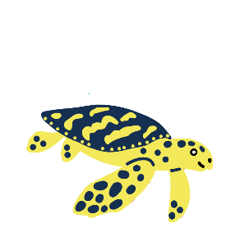
企画・著作 広島県
協 力 一般財団法人 広島県環境保健協会
制 作 公益財団法人 消費者教育支援センター

